Slide 1
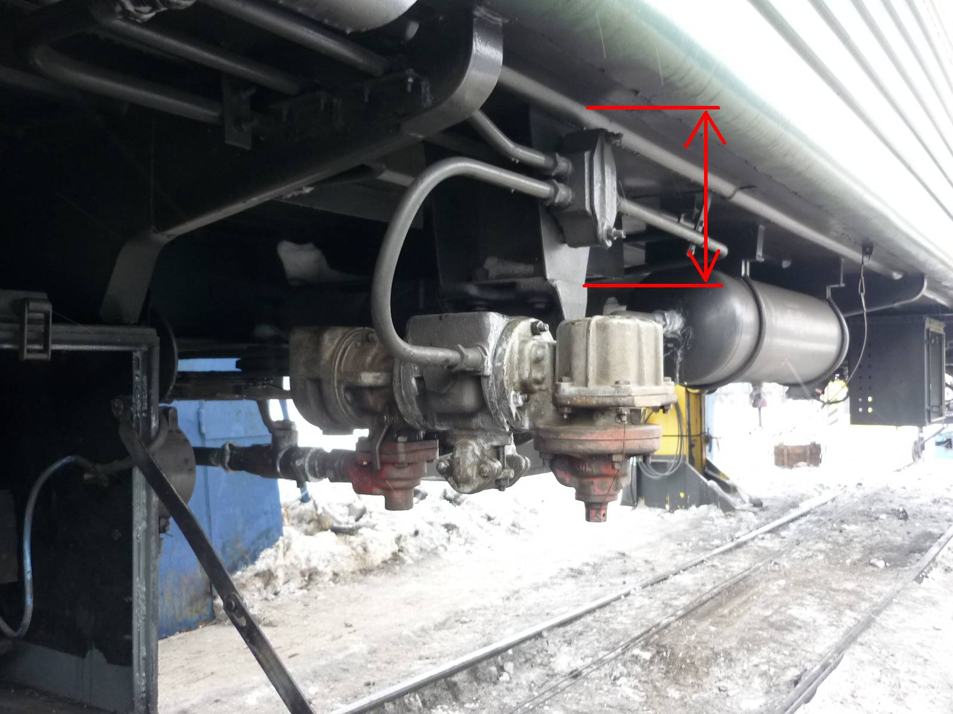
Расположение на вагоне
Воздухораспределитель (ВР) 292 служит для распределения сжатого воздуха на подвижном составе с пневматическими автоматическими не прямодействующими тормозами в пассажирском движении. Воздухораспределитель 292-001 является не прямодействующим прибором (утечки из тормозных цилиндров не пополняютя)
Монтируется:
на пассажирских вагонах оборудованных ЭПТ на камерах электровоздухораспределителя 305.

Slide 2
назначение
Для наполнения сжатым воздухом тормозных цилиндров при торможении;
Для выпуска воздуха из тормозного цилиндра в атмосферу при отпуске тормозов;
Для зарядки запасного резервуара из тормозной магистрали;

Slide 3
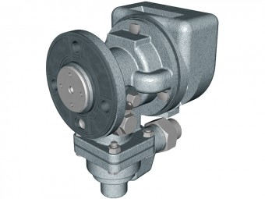

Slide 4
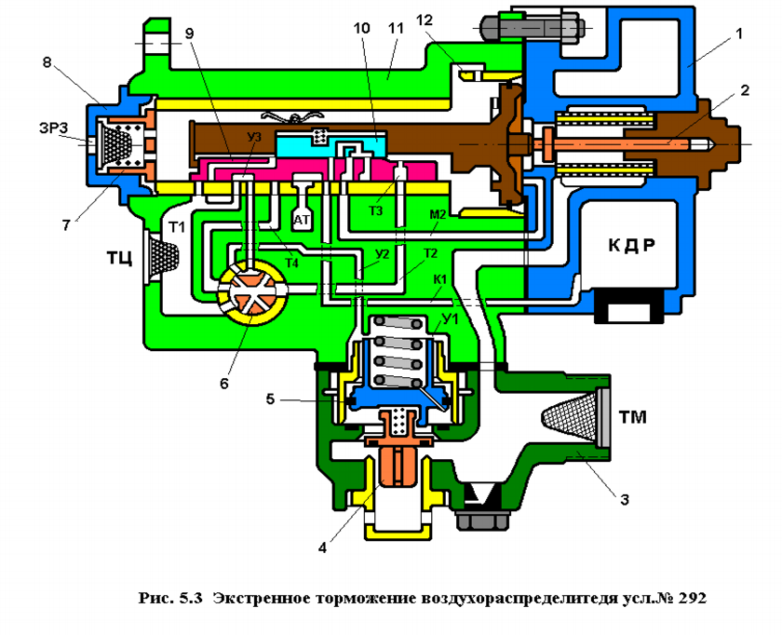
устройство
1
2
1. Корпус (главная или центральная часть)
2. Крышка с буферным устройством и камерой дополнительной разрядки объемом 1 литр.
3. Ускоритель экстренного торможения. С отростком подвода сжатого воздуха от тормозной магистрали.
3

Slide 5
Устройство ускорителя экстренного торможения воздухораспределителя 292
1. Ускорительный поршень с бортиком
В поршне имеется отверстие 0.8мм
2.Пружина
3. Корпус
4. Срывной клапан
Зазор между буртом поршня и клапана составляет 3.5мм.
5. Бортик поршня
6. Втулка
2
6
1
5

Slide 6
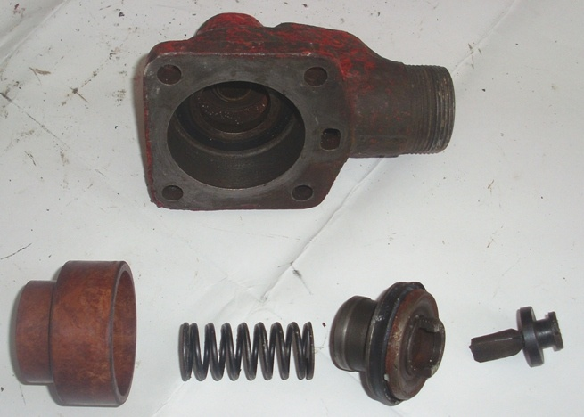
корпус ускорителя экстренного торможения и его основные детали: срывной клапан (справа) и поршень ускорителя (левее от него)

Slide 7
Устройство крышки воздухораспределителя 292
1. Корпус
2. Буферный стержень с пружиной
3. Камера дополнительной разрядки (КДР).
3

Slide 8
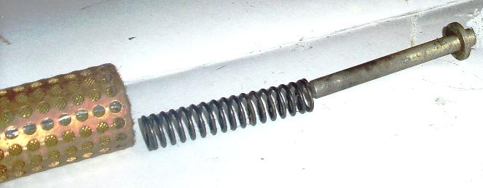
фильтр, пружина, буферный стержень правого буферного устройства

Slide 9
Устройство корпуса воздухораспределителя 292
1. Магистральный поршень со штоком (разделяет полость на магистральную и золотниковую).
10. Отсекательный золотник.
9. Главный золотник.
8. Левое буферное устройство.
6. Пробка переключателя режимов :
«К»- короткосоставный
«Д»- длинносоставный
«УВ»- ускоритель выключен
12.Втулка поршня.
2. Штуцер к тормозному цилиндру
2
1

Slide 10
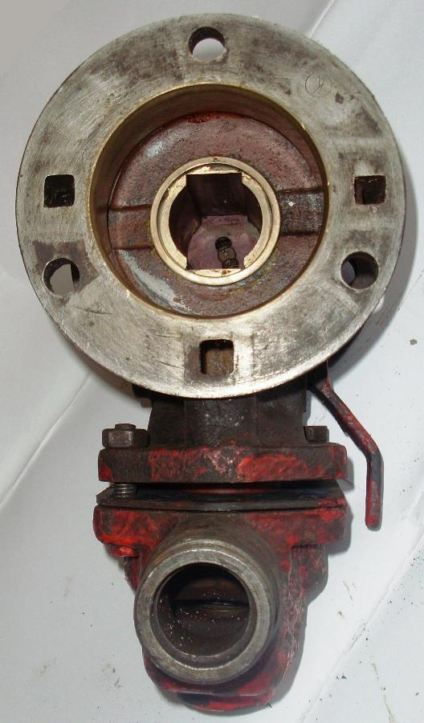
Золотниковая втулка не совсем цилиндрическая, а имеет сверху и снизу плоские площадочки, так сказать, потолок и пол.
Плоская поверхность снизу (которая пол) является ЗЕРКАЛОМ ЗОЛОТНИКА.

Slide 11
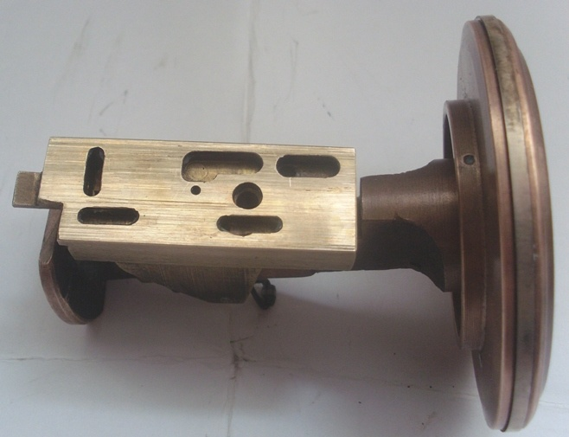
Магистральный поршень с золотниками. Видно уплотнительное кольцо, видно отверстие диаметром 2 мм в пояске поршня (правда, оно выглядит большим). Видно лицо главного золотника. На самом деле поршень должен быть перевернут и лицо обращено вниз. Снизу, если присмотреться, видна пружинка, которой главный золотник упирается в "потолок". Слева виден упор в форме срезанного круга. Этим упором шток поршня упирается в левое буферное устройство.

Slide 12
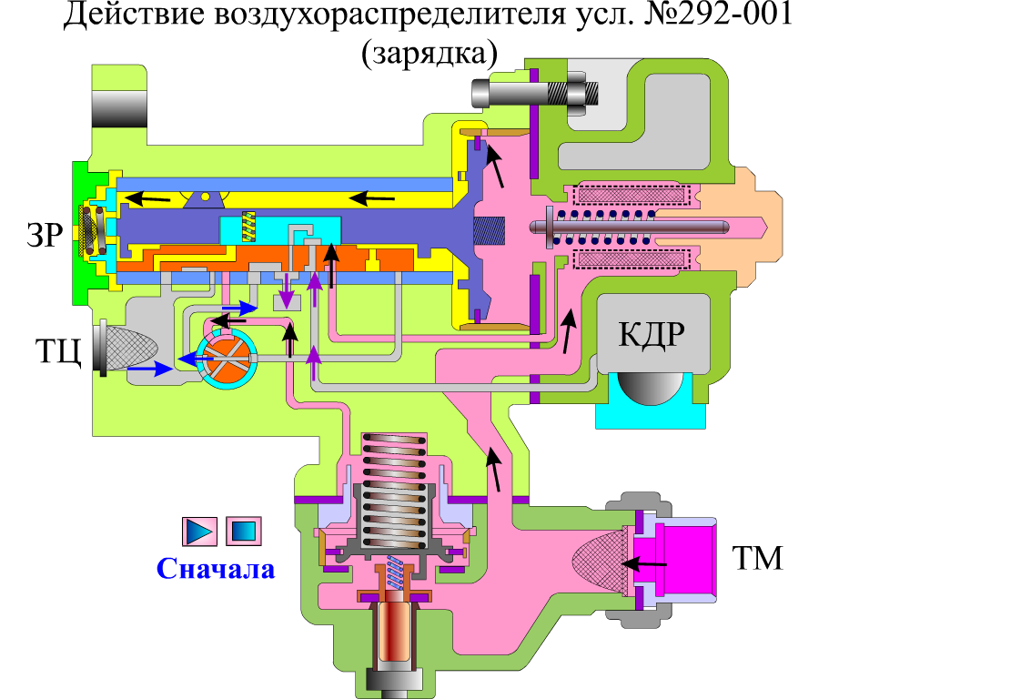
Зарядка – отпуск
Основная задача заполнить ЗР и ТЦ сообщить с АТ. При повышении давления в ТМ воздух по магистральному отводу поступает к ВР и по каналам поступает в МК. Магистральный поршень занимает крайнее левое положение.
При этом:
1.1. ТМ - фильтр – МК - 3 отв. по 1.25мм. – отв. 2мм. – ЗК – отв. 9мм. – ЗР.(головной вагон)
В хвостовом вагоне поршень не упирается во втулку и воздух в ЗК идет уже двумя путями
1.2. ТЦ – главный золотник – АТ. В отпускном положении золотников тормозной цилиндр через переключательную пробку связан с атмосферой. Темп снижения давления в тормозных цилиндрах определяется сечением выемки в режимной пробке. Время снижения давления в ТЦ при включенном режиме К – 9-12 с., на режиме Д – 19-24с.
1.3. КДР – главный золотник – отсекательный золотник – АТ.
1.4. ТМ – ускоритель ЭТ – отв.0.8мм.- камера над ускорительным поршнем – каналы ВР – каналы переключательной пробки – под главный золотник.
1.5. МК – канал ВР – отв. в главном золотнике – под отсекательный золотник.

Slide 13
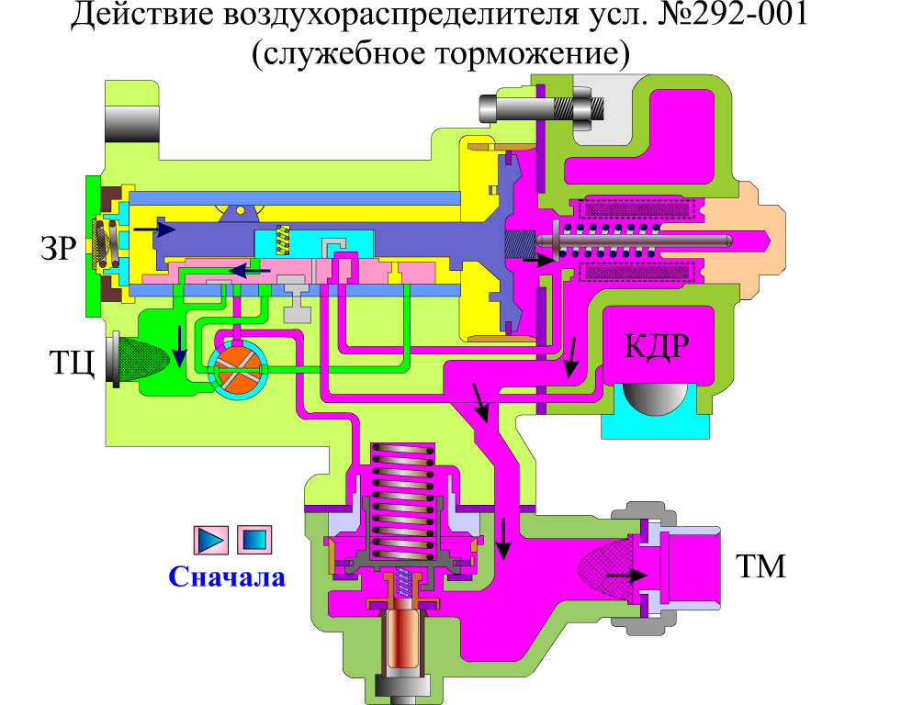
Служебное торможение
Главная задача – сообщение ЗР с ТЦ. Производится понижением давления в ТМ темпом 0.1- 04 кгс/см². За 1с. Снижается давление в ТМ ,а так же в магистральной камере. Давлением ЗР магистральный поршень смещается вправо вначале на 7 мм. без главного золотника, но передвигая отсекательный золотник. Выемкой отсекательного золотника МК сообщается с КДР. Давление в МК резко понижается и магистральный поршень движется вправо вместе с главным золотником до упора в буфер с пружиной на 10 кгс. Каналами главного золотника ЗР сообщается ТЦ. Давление в ТЦ зависит от величины разрядки ТМ и соотношения объемов ЗР и ТЦ. ( Составляет 1:3 от величины разрядки ТМ).
Перекрыша наступает при понижении давления в ЗР на 0.1-0.2 кгс/см². ниже чем в ТМ за счет перемещения магистрального поршня с отсекательным золотником на 7 мм. влево не перемещая главный золотник. Наступает перекрыша без питания. Утечки из ТЦ не пополняются.

Slide 14
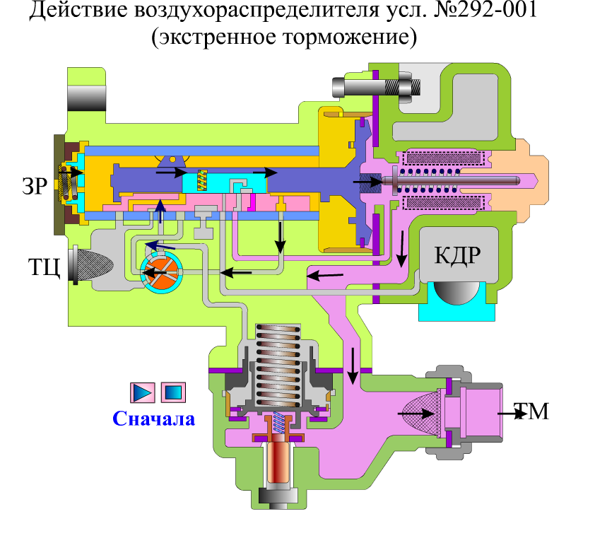
Экстренное торможение
Производится снижением давления в ТМ темпом ЭТ 0.8кгс/см² . и выше за одну секунду. Давление в ТМ и МК быстро понижается. Давлением ЗР магистральный поршень вместе с золотниками перемещается в крайнее правое положение, сжимая пружину на 10кгс. При этом:
3.1.Камера над ускорительным поршнем через выемку главного золотника сообщается с ТЦ. Давлением ТМ ускорительный поршень поднимается, открывая срывной клапан и ТМ сообщается с АТ. Происходит дополнительная разрядка ТМ.
3.2. ЗР – канал главного золотника – переключательная пробка – ТЦ. Время наполнения ТЦ зависит от положения переключательной пробки: При «К» - отверстие 5.5мм заполнение ТЦ за 6-9с, на «Д» и «УВ» - отверстие 2.5 мм. заполнение ТЦ происходит за 10-14с. Давление в ТЦ зависит от величины давления в ЗР. По этой причине водить пассажирские поезда на завышенном давлении в ТМ (более 5.5 кгс/см² .) запрещается.
3.3. Давлением ТЦ ускорительный поршень опускается закрывая срывной клапан. Давление в ТМ через срывной клапан понижается на 1.5 кгс/см². до 3.5 кгс/см².
3.4. КДР – канал главного золотника – АТ.

Slide 15
« Возможные неисправности »
1.При заклинивании магистрального поршня отсутствует торможение или отпуск тормозов. Необходимо отключить неисправный воздухораспределитель.
2.При изломе пружины правого буфера (буфера служебного торможения), поршень не остановится и перейдёт на экстренное торможение. Аналогичная ситуация возникает, если частично забит фильтр тонкой очистки.
В этом случае при служебном торможении, в момент дополнительной разрядки разряжается в КДР не вся полость ТМ, а только маленький объем МК. Это приводит к срабатыванию ускорителя экстренного торможения. В таких случаях необходимо режимный переключатель воздухораспределителя поставить в положение «УВ».;
3.При отпуске, тормоза срабатывают на экстренное торможение, значит вышла из стоя пружина ускорительного поршня или не закрылся клапан ускорителя после экстренного торможения. Необходимо отключить неисправный воздухораспределитель.

Slide 16
Обучающийся в ходе освоения материала занятия должен:
иметь практический опыт:
ПО.1 Технического обслуживания и ремонта деталей, узлов воздухораспределителя усл.№292-001
уметь:
У.1 обнаруживать неисправности воздухораспределителя усл.№292-001 ;
У.2 выполнять основные виды работ по эксплуатации, техническому обслуживанию и ремонту воздухораспределителя усл.№292-001;
знать:
конструкцию, принцип действия и технические характеристики воздухораспределителя усл.№292-001 ;
систему технического обслуживания и ремонта подвижного состава

Slide 17
Вопросы по теме
1. Как называется часть ВР усл.№292 указанная стрелкой

Slide 18

2. Какой узел , из указанных на рисунках не относится к главной части ВР усл.№292

Slide 19
3. Узлы какой части ВР усл.№292 изображены на рисунке?
А. Левое буферное устройство
Б. Правое буферное устройство
В.Ускоритель экстренного торможения
4. Перечислите основные детали магистральной части

Slide 20
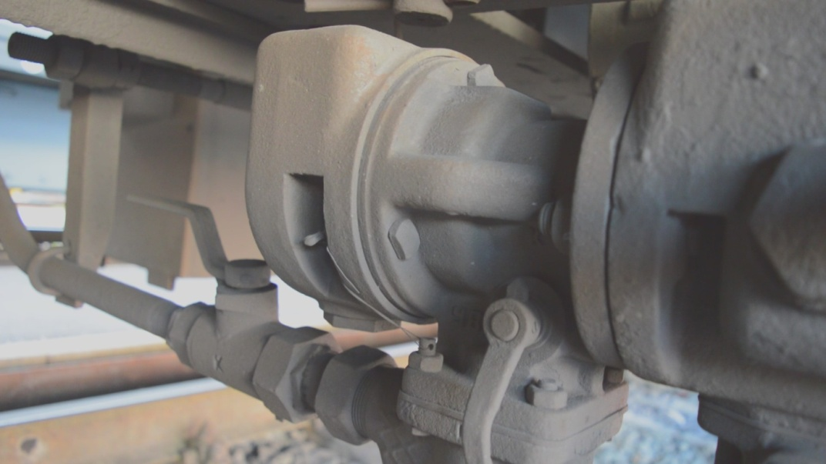
5. Как расшифровать КДР ?
А. Камера долгой разрядки
Б. Камера длинной разрядки
В. Камера дополнительной разрядки
6. Какой трубопровод подходит к ВР усл.№292 на картинке ?
А. Запасного резервуара
Б. Тормозного цилиндра
В. Тормозной магистрали

